Slide 1



TRƯỜNG TIỂU HỌC HÒA NGHĨA
CHÀO MỪNG
QUÝ THẦY, CÔ GIÁO VỀ DỰ GIỜ THĂM LỚP
Môn: Tiếng Việt Lớp 1
Giáo viên: Phạm Thị Mai Hưng

Slide 2



Thứ Ba ngày 23 tháng 10 năm 2024
Tiếng Việt
Bài 28: Y y
4
Viết

Slide 3
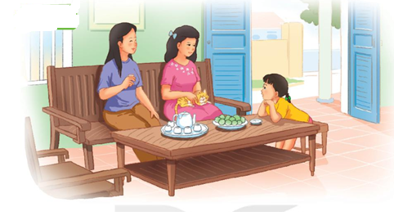
Thứ Ba ngày 23 tháng 10 năm 2024
Tiếng Việt
Bài 28: Y y
Nghỉ hè, bố mẹ cho Hà về thăm quê. Quê Hà là xứ sở của dừa.
Mẹ và Hà ghé nhà dì Kha. Dì kể cho Hà nghe về bà.
Hà chú ý nghe Hà kể.
Nghỉ hè, bố mẹ cho Hà về thăm quê. Quê Hà là xứ sở của dừa.
Mẹ và Hà ghé nhà dì Kha. Dì kể cho Hà nghe về bà.
Hà chú ý nghe Hà kể.

Slide 4

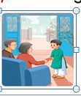

Thứ Tư ngày 23 tháng 10 năm 2024
Tiếng Việt
Bài 28: Y y
Cảm ơn

Slide 5
Thứ Ba ngày 23 tháng 10 năm 2024
Tiếng Việt
Bài 28: Y
7.Đọc

Slide 6
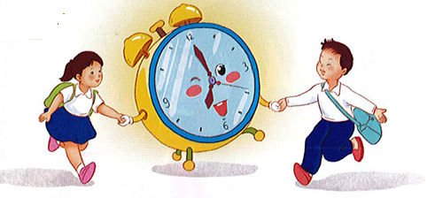
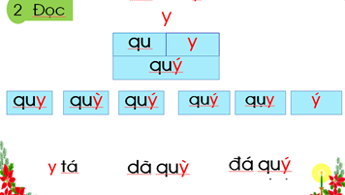
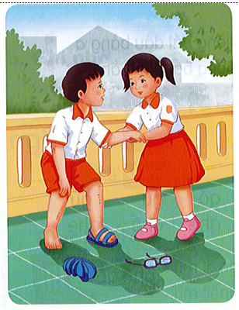
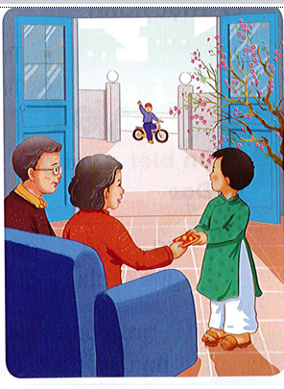
Thứ TƯ ngày 23 tháng 10 năm 2024
Thời gian quý hơn vàng bạc.
Mẹ và Hà ghé nhà dì Kha.
Dì kể cho Hà nghe về bà.
Hà chú ý nghe Hà kể.
Cảm ơn

